Slide 1
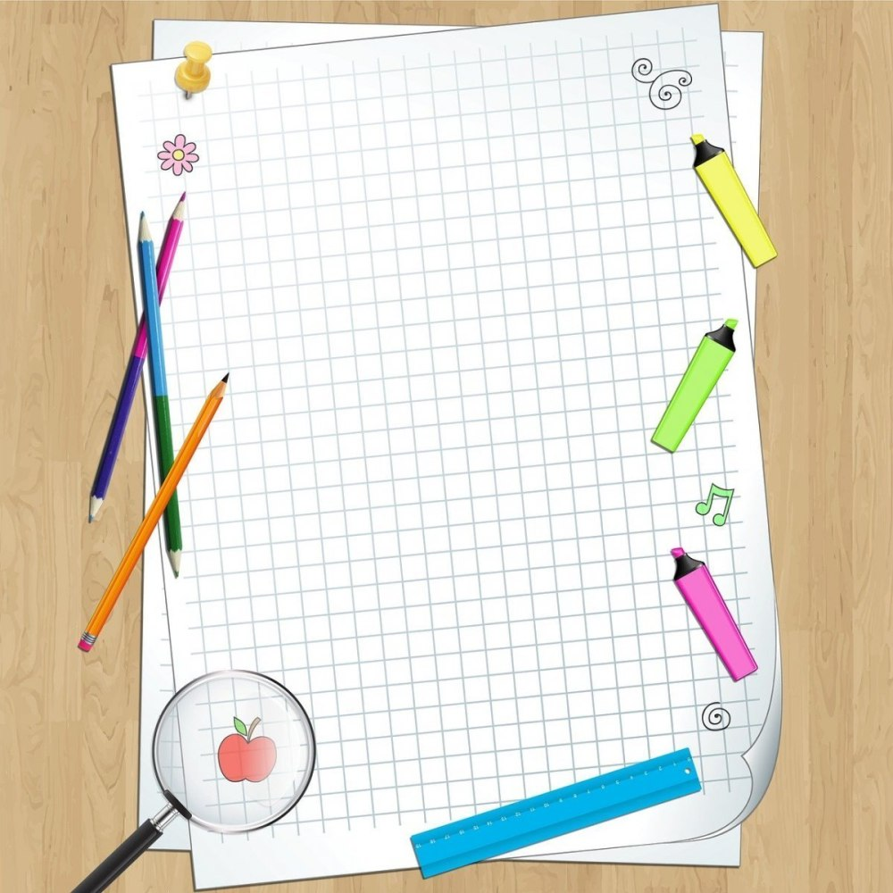




ВНЕБЮДЖЕТ 2026
Подготовка к школе «Пчелка» в корпусе Пространство по СУББОТАМ
групповые занятия по подготовке к школе в корпусе «ПРОСТРАНСТВО»
1 раз в неделю с 10:00 до 12:00
6600 руб. в мес.
Педагоги Бовырина Наталья Геннадьевна \ Полетаева Ангелина Юрьевна
По всем возникающим
вопросам записи
Вы можете обратиться
По телефону +7(499)211-26-10
По почте dop@nekrasovka.school
ВОЗМОЖНОСТЬ ПОЗНАКОМИТЬСЯ СО ШКОЛОЙ!

Slide 2

ВНЕБЮДЖЕТ 2026
Подготовка к школе «Знайка Лингво»
в корпусе Пространство по БУДНЯМ
групповые занятия по подготовке к школе в корпусе «ПРОСТРАНСТВО»
2 раза в неделю понед.\среда
с 16:00 до 17:30 7000 руб. в мес.
    Грамота
    Математика
    Английский язык
педагог – учитель начальной школы будущий классный руководитель 1-го класса
Ахмедова Аида Камиловна
По всем возникающим
вопросам записи
Вы можете обратиться
По телефону +7(499)211-26-10
По почте dop@nekrasovka.school
ВОЗМОЖНОСТЬ ПОЗНАКОМИТЬСЯ СО ШКОЛОЙ!
1-ый класс с лингвистическим профилем.

Slide 3
ВНЕБЮДЖЕТ 2026
Подготовка к школе «Пифагорчик»
в корпусе Пространство по БУДНЯМ
групповые занятия по подготовке к школе в корпусе «ПРОСТРАНСТВО»
2 раза в неделю понед.\среда
с 16:00 до 17:30 7000 руб. в мес.
    Грамота
    Математика углубленный уровень
    Мир вокруг нас
педагог – учитель начальной школы будущий классный руководитель 1-го класса
Комар Галина Александровна
По всем возникающим
вопросам записи
Вы можете обратиться
По телефону +7(499)211-26-10
По почте dop@nekrasovka.school
ВОЗМОЖНОСТЬ ПОЗНАКОМИТЬСЯ СО ШКОЛОЙ!
1-ый класс с математическим профилем.

Slide 4
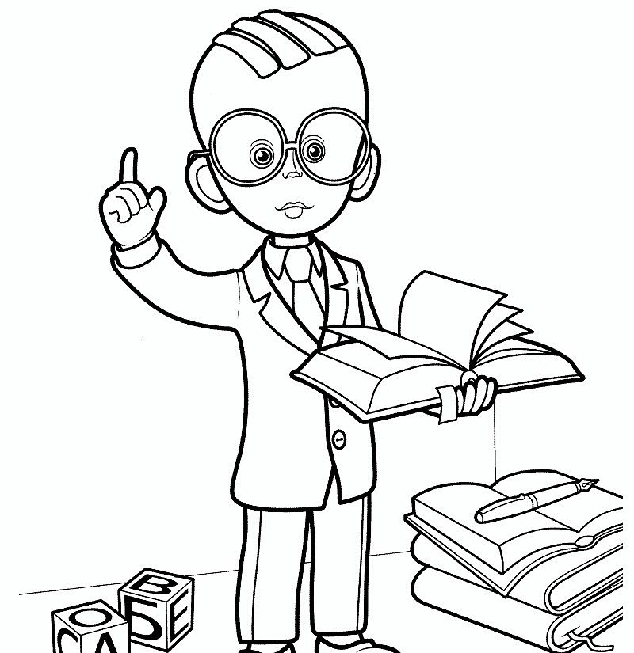
ВНЕБЮДЖЕТ 2026
Подготовка к школе «Знайка»
в корпусе Пространство по БУДНЯМ
групповые занятия по подготовке к школе в корпусе «ПРОСТРАНСТВО»
2 раза в неделю понед.\среда
с 16:00 до 17:30 6600 руб. в мес.
    Родная речь
    Математика
    Чтение
педагог – учитель начальной школы будущий классный руководитель 1-го класса
Агеева Екатерина Александровна
По всем возникающим
вопросам записи
Вы можете обратиться
По телефону +7(499)211-26-10
По почте dop@nekrasovka.school
ВОЗМОЖНОСТЬ ПОЗНАКОМИТЬСЯ СО ШКОЛОЙ!

Slide 5


ВНЕБЮДЖЕТ 2026
Подготовка к школе «Познавайка» в корпусе Время по БУДНЯМ
групповые занятия по подготовке к школе в корпусе «ВРЕМЯ»
2 раза в неделю понед.\среда
с 16:00 до 17:30
ИЛИ
2 раза в неделю втор.\четверг
с 16:00 до 17:30
6600 руб. в мес.
педагоги – учителя начальной школы
Парамонова Дина Викторовна
Рогова Екатерина Анатольевна
По всем возникающим
вопросам записи
Вы можете обратиться
По телефону +7(499)211-26-10
По почте dop@nekrasovka.school
ВОЗМОЖНОСТЬ ПОЗНАКОМИТЬСЯ СО ШКОЛОЙ!

